Slide 1
SP
Santo Pão
Sistema de Gestão para Padaria
.
Acadêmico: Gabriel Luis Simianco
Práticas Extensionais III Orientador: Jean Carlos Hennrichs UNOESC • 2026

Slide 2
Santo Pão
Problema a resolver
01
Controle manual
02
Estoque pouco visível
03
Atendimento lento
Registros em papel ou planilhas aumentam a chance de erros e retrabalho.
Dificuldade para acompanhar produtos, validade e necessidade de reposição.
Informações espalhadas dificultam consultas e relatórios gerenciais.
Práticas Extensionistas III • Sistema de Gestão para Padaria
02

Slide 3
Santo Pão
Proposta de solução computacional
MVP web para gestão da padaria
Funcionalidades entregues
A proposta foi transformar a modelagem da Entrega 1 em um protótipo funcional com autenticação, cadastro de produtos, consulta/relatório e contato com desenvolvedores.
Login • Dashboard • CRUD • Relatório • Contato
01
PHP + MariaDB
02
MVP funcional
03
GitHub
Sistema web executado localmente com XAMPP e banco relacional.
Foco nos recursos essenciais para validar a solução proposta.
Código, banco, diagramas e documentação organizados no repositório.
Práticas Extensionistas III • Sistema de Gestão para Padaria
03

Slide 4
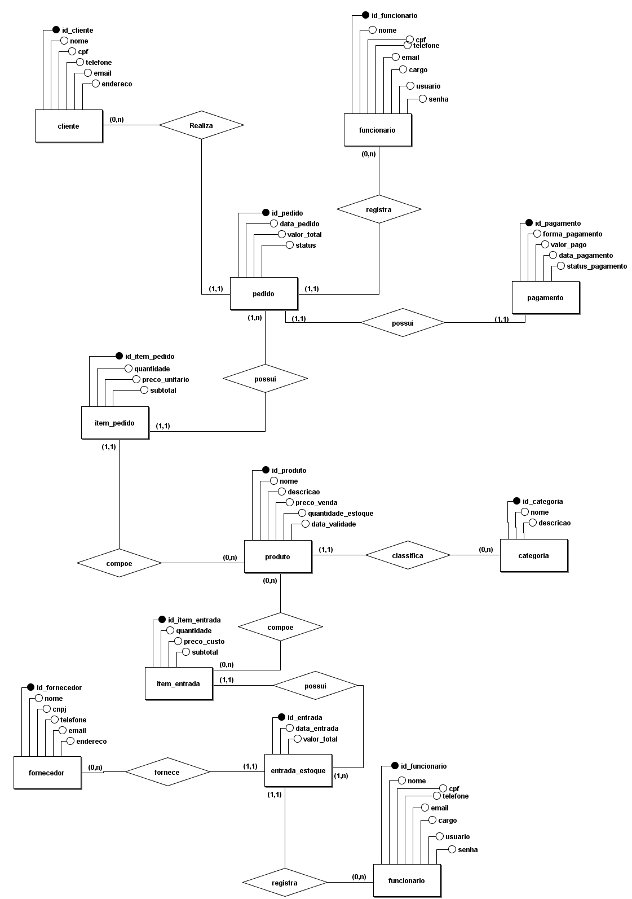
Santo Pão
Modelo ER / relacional atualizado
O modelo relacional orientou a construção do banco de dados padaria_db e mantém a estrutura planejada para evolução do sistema.
01
Principais entidades
Cliente, Funcionário, Produto, Categoria, Pedido, Pagamento e Estoque.
MVP implementado
02
Tabelas para autenticação, categorias, produtos e contatos.
Modelo ER
Práticas Extensionistas III • Sistema de Gestão para Padaria
04

Slide 5
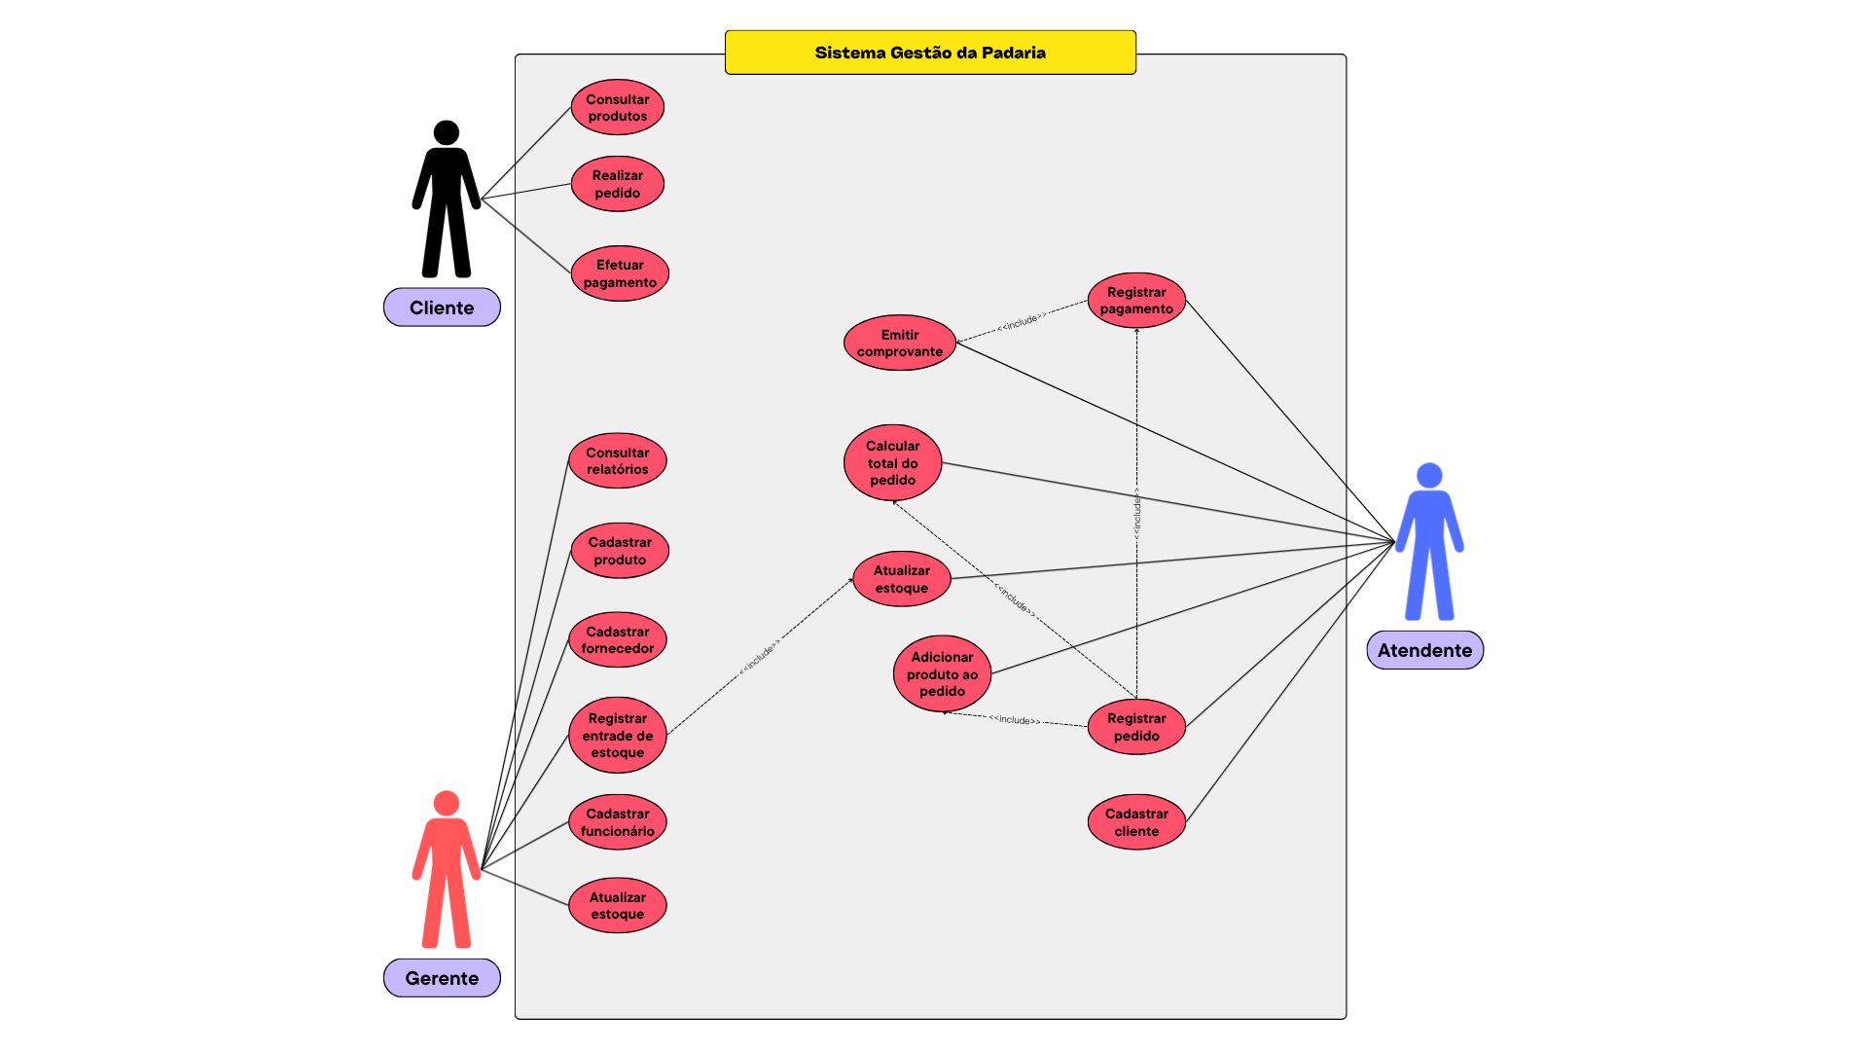
Santo Pão
Diagrama de Caso de Uso
O caso de uso mostra como Cliente, Atendente e Gerente interagem com a solução proposta.
01
Cliente
Consulta produtos, realiza pedido e efetua pagamento.
02
Atendente
Registra pedidos, adiciona produtos e registra pagamentos.
03
Gerente
Gerencia produtos, estoque, fornecedores e relatórios.
Diagrama de Caso de Uso Geral
Práticas Extensionistas III • Sistema de Gestão para Padaria
05

Slide 6
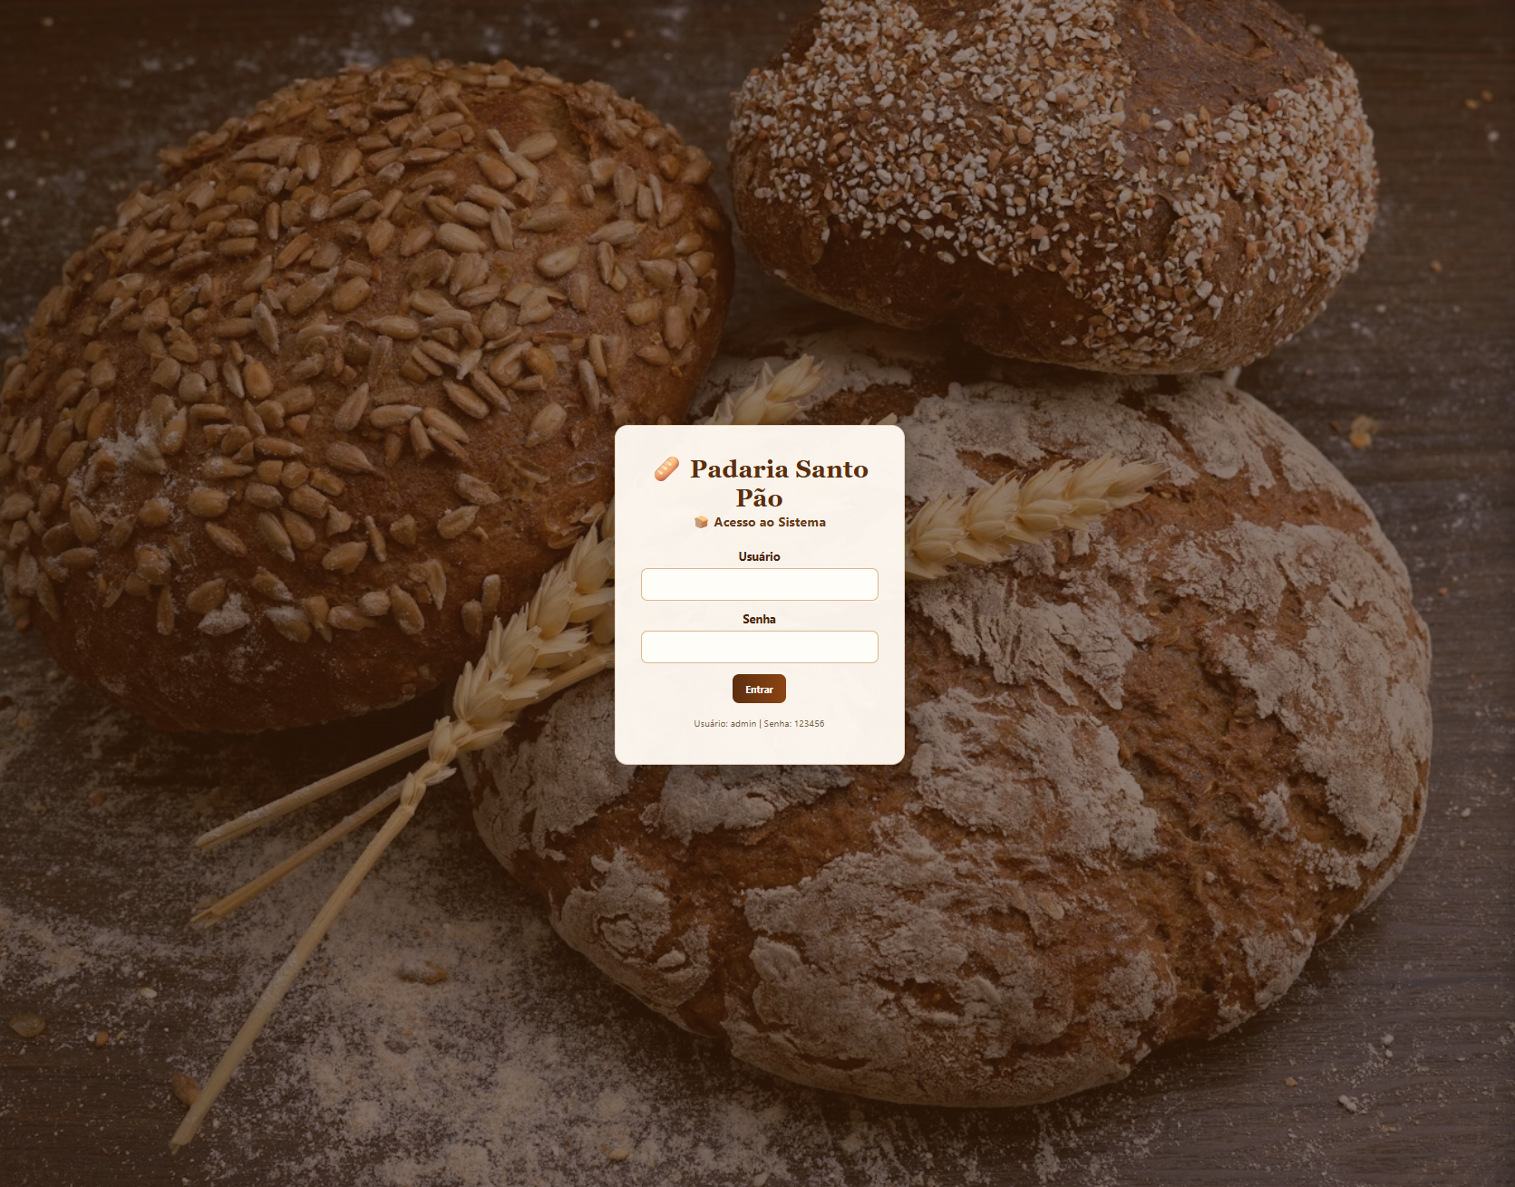
Santo Pão
Demonstração do protótipo
1
Login
Acessar com admin / 123456
2
Dashboard
Mostrar resumo de produtos, categorias, estoque baixo e contatos
3
CRUD de Produtos
Cadastrar, editar e excluir um produto
4
Relatório
Pesquisar produto pelo nome
5
Contato
Enviar mensagem para desenvolvedores
Práticas Extensionistas III • Sistema de Gestão para Padaria
06

Slide 7
Obrigado!
Sistema de Gestão para Padaria Santo Pão
Repositório do projeto
github.com/GSimianco/sistema-padaria-praticas-extensionistas-iii

